Slide 1
仕様説明スライド（作成日：2022/07/14）
将来設計をサポートするアプリ
FD ADVANCE
Ver 1.0

Slide 2
本日の流れ
開発
背景
既存
アプリ
５つの
機能
まとめ
実質賃金の低下
ターゲットユーザー
独力（エクセル）
家計簿アプリ
資金診断アプリ
貯蓄シミュレーション
昇給プランニング
パートナーとの設計
将来設計のシェア
目標の設定・進捗管理
背景の概要
機能の概要

Slide 3

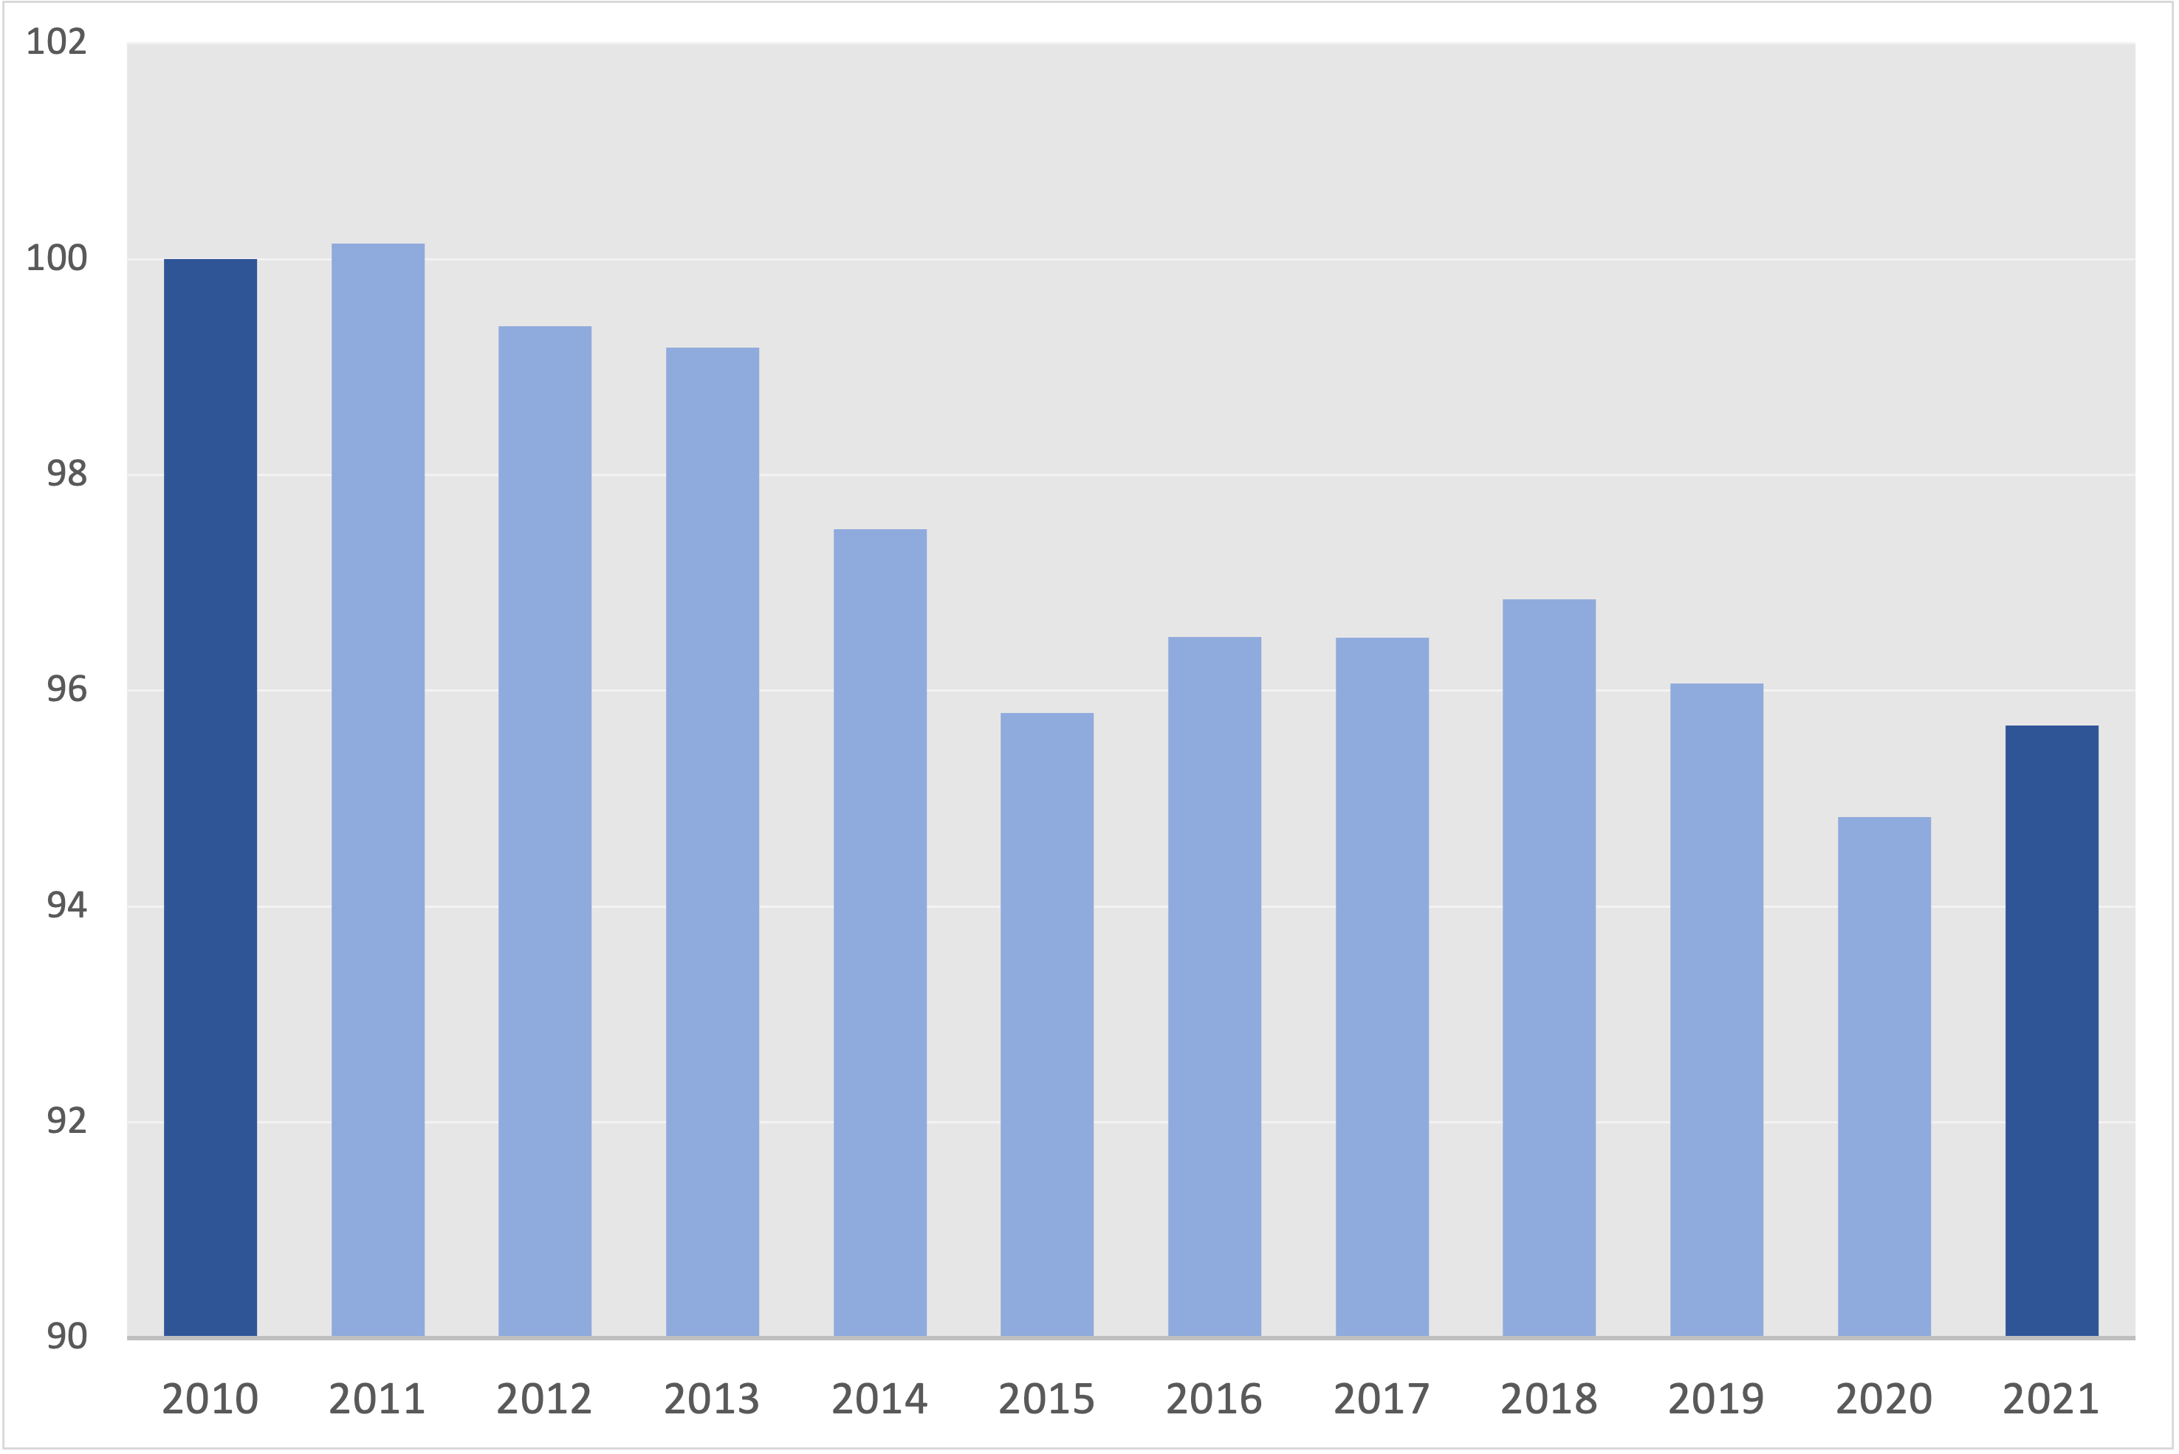
開発背景 〜実質賃金の低下〜
実質賃金 物価に対する賃金（名目賃金 / 消費者物価指数）
賃金の上昇が、
物価の上昇に
追いついていない！
上手なやりくり・将来を見越した計画が必要

Slide 4

5%
個人年金
5%
資産運用
5%
介護費用
住宅
ローン
教育費
35%
10%
Canvaプレゼンテーションでは、「C」を押すと紙吹雪、「D」を押すとドラムロール、「O」を押すとシャボン玉が現れ、プレゼンテーションの魔法や面白さを発見することができます。
Canvaプレゼンテーションでは、「C」を押すと紙吹雪、「D」を押すとドラムロール、「O」を押すとシャボン玉が現れ、プレゼンテーションの魔法や面白さを発見することができます。「O」を押すとシャボン玉が現れ、プレゼンテーションの魔法や面白さを発見することができます。
お客様の主な
ご相談内容
家計
管理
15%
25%
老後
資金

Slide 5
ライフプラン無料相談サービス
Canvaプレゼンテーションでは、「C」を押すと紙吹雪、「D」を押すとドラムロール、「O」を押すとシャボン玉が現れ、プレゼンテーションの魔法や面白さを発見することができます。
プロセスのご紹介
初回
相談
情報
共有
プラン
ご提案
プランの
サポート
分析
Canvaプレゼンテーションでは、「C」を押すと紙吹雪、「D」を押すとドラムロール、「O」を押すとシャボン玉が現れ、プレゼンテーションの魔法や面白さを発見することができます。
Canvaプレゼンテーションでは、「C」を押すと紙吹雪、「D」を押すとドラムロール、「O」を押すとシャボン玉が現れ、プレゼンテーションの魔法や面白さを発見することができます。
Canvaプレゼンテーションでは、「C」を押すと紙吹雪、「D」を押すとドラムロール、「O」を押すとシャボン玉が現れ、プレゼンテーションの魔法や面白さを発見することができます。
Canvaプレゼンテーションでは、「C」を押すと紙吹雪、「D」を押すとドラムロール、「O」を押すとシャボン玉が現れ、プレゼンテーションの魔法や面白さを発見することができます。
Canvaプレゼンテーションでは、「C」を押すと紙吹雪、「D」を押すとドラムロール、「O」を押すとシャボン玉が現れ、プレゼンテーションの魔法や面白さを発見することができます。

Slide 6

ライフプランサンプル
2032年
2040年
2055年
第一子出産
住宅購入
第二子進学
2030年
2037年
2050年
2060年
結婚
第二子出産
第一子進学
定年退職
Canvaプレゼンテーションでは、「C」を押すと紙吹雪、「D」を押すとドラムロール、「O」を押すとシャボン玉が現れ、プレゼンテーションの魔法や面白さを発見することができます。Canvaプレゼンテーションでは、「C」を押すと紙吹雪、「D」を押すとドラムロール、「O」を押すとシャボン玉が現れ、プレゼンテーションの魔法や面白さを発見することができます。「O」を押すとシャボン玉が現れ、プレゼンテーションの魔法や面白さを発見することができます。

Slide 7
月10万円貯蓄した場合
125
利率８％/月
100
75
プレゼンテーションでは、「C」を押すと紙吹雪、「D」を押すとドラムロール、「O」を押すとシャボン玉が現れ、プレゼンテーションの魔法や面白さを発見することができます。
Canvaプレゼンテーションでは、「C」を押すと紙吹雪、「D」を押すとドラムロール、「O」を押すとシャボン玉が現れ、プレゼンテーションの魔法や面白さを発見することができます。Canvaプレゼンテーションでは、「C」を押すと紙吹雪、「D」を押すとドラムロール、「O」を押すとシャボン玉が現れ、プレゼンテーションの魔法や面白さを発見することができます。
Canvaプレゼンテーションでは、「C」を押すと紙吹雪、「D」を押すとドラムロール、「O」を押すとシャボン玉が現れ、プレゼンテーションの魔法や面白さを発見することができます。
50
25
0
2030
2040
2050
2060
2070

Slide 8
ご提案するサービス
教育費
個人年金
老後の費用
Canvaプレゼンテーションでは、「C」を押すと紙吹雪、「D」を押すとドラムロール、「O」を押すとシャボン玉が現れ、プレゼンテーションの魔法や面白さを発見することができます。
Canvaプレゼンテーションでは、「C」を押すと紙吹雪、「D」を押すとドラムロール、「O」を押すとシャボン玉が現れ、プレゼンテーションの魔法や面白さを発見することができます。
Canvaプレゼンテーションでは、「C」を押すと紙吹雪、「D」を押すとドラムロール、「O」を押すとシャボン玉が現れ、プレゼンテーションの魔法や面白さを発見することができます。
住宅ローン
資産運用
保険
Canvaプレゼンテーションでは、「C」を押すと紙吹雪、「D」を押すとドラムロール、「O」を押すとシャボン玉が現れ、プレゼンテーションの魔法や面白さを発見することができます。
Canvaプレゼンテーションでは、「C」を押すと紙吹雪、「D」を押すとドラムロール、「O」を押すとシャボン玉が現れ、プレゼンテーションの魔法や面白さを発見することができます。
Canvaプレゼンテーションでは、「C」を押すと紙吹雪、「D」を押すとドラムロール、「O」を押すとシャボン玉が現れ、プレゼンテーションの魔法や面白さを発見することができます。

Slide 9





お客様が安心、安全に過ごせるように
弊社のFPがサポートをいたします。
Canvaプレゼンテーションでは、「C」を押すと紙吹雪、「D」を押すとドラムロール、「O」を押すとシャボン玉が現れ、プレゼンテーションの魔法や面白さを発見することができます。
Canvaプレゼンテーションでは、「C」を押すと紙吹雪、「D」を押すとドラムロール、「O」を押すとシャボン玉が現れ、プレゼンテーションの魔法や面白さを発見することができます。
早坂誠
Bryan Cook
小澤杏奈
三浦慶
黒沢千佳

Slide 10

利用者の声
2032年
2040年
2055年
第一子出産
住宅購入
第二子進学
2030年
2037年
2050年
2060年
結婚
第二子出産
第一子進学
定年退職
プレゼンテーションでは、「C」を押すと紙吹雪、「D」を押すとドラムロール、「O」を押すとシャボン玉が現れ、プレゼンテーションの魔法や面白さを発見することができます。
Canvaプレゼンテーションでは、「C」を押すと紙吹雪、「D」を押すとドラムロール、「O」を押すとシャボン玉が現れ、プレゼンテーションの魔法や面白さを発見することができます。Canvaプレゼンテーションでは、「C」を押すと紙吹雪、「D」を押すとドラムロール、「O」を押すとシャボン玉が現れ、プレゼンテーションの魔法や面白さを発見することができます。
Canvaプレゼンテーションでは、「C」を押すと紙吹雪、「D」を押すとドラムロール、「O」を押すとシャボン玉が現れ、プレゼンテーションの魔法や面白さを発見することができます。
フィットネス事務経営
Aさん（37歳）

Slide 11
弊社の強み
Canvaプレゼンテーションでは、「C」を押すと紙吹雪、「D」を押すと
ドラムロール、「O」を押すとシャボン玉が現れ、プレゼンテーションの
魔法や面白さを発見することができます。
1
弊社の強み
Canvaプレゼンテーションでは、「C」を押すと紙吹雪、「D」を押すとドラムロール、「O」を押すとシャボン玉が現れ、プレゼンテーションの魔法や面白さを発見することができます。
2
弊社の強み
Canvaプレゼンテーションでは、「C」を押すと紙吹雪、「D」を押すとドラムロール、「O」を押すとシャボン玉が現れ、プレゼンテーションの魔法や面白さを発見することができます。
3
弊社の強み
Canvaプレゼンテーションでは、「C」を押すと紙吹雪、「D」を押すとドラムロール、「O」を押すとシャボン玉が現れ、プレゼンテーションの魔法や面白さを発見することができます。

Slide 12
ご利用の流れ
1
お電話もしくは
インターネットで
お申し込み
2
日程決定
サウスパーク・コンサルティング
FP無料相談サービス
ファイナンシャルプランナーとの
面談日時を決定
012-345-6789
（受付時間 9:00AM~6:00PM)
hello@subarashiisaito.co.jp
3
サポート内容
決定
相談
4
ファイナンシャル
プランナーと面談
サポート内容を
決定

Slide 13
ライフプラン無料相談サービスの
詳細はこちらから
www.subarashiisaito.co.jp

